Slide 1
Проект: «День птиц»
Воспитатель:Барахоева Тамара Орешевна
МДОУ «Петушок»
г. Мышкин

Slide 2
О проекте Тип проекта: информационно-творческий Участники проекта: дети второй младшей группы, родители, воспитатели группы Срок реализации проекта: краткосрочный 1.04-6.04.22г. Формы работы: игровая, познавательная, продуктивная, работа с родителями
Проблема Недостаточные представления детей о традициях, связанных с праздником
«День птиц» Цель Формирование экологических знаний о птицах, ответственного, бережного отношения к ним Задачи 1. Пополнить предметно-развивающую среду по теме проекта. 2. Расширить кругозор детей о птицах. 3. Способствовать развитию творческих и интеллектуальных способностей воспитанников. 4. Привлечь воспитанников и родителей к созданию кормушек и скворечников для птиц.
5. Привлечь родителей к созданию оригинальных масок для детей к празднику «День птиц» и приготовлению угощения – «жаворонков» из теста.

Slide 3
Этапы реализации проекта 1 этап – подготовительный 2 этап – основной (практический) 3 этап – заключительный
Подготовительный этап - Обсуждение цели, задачи с детьми и родителями - Создание необходимых условий для реализации проекта - Перспективное планирование проекта - Разработка и накопление методических материалов по проблеме
Основной (практический) этап Внедрение в воспитательно-образовательный процесс эффективных методов и приемов по расширению знаний дошкольников о птицах и традициях праздника «День птиц»
Домашние задания родителям - Рекомендации на совместные прогулки - Подсыпать корм в кормушки, развивать словарный запас ребенка - Заучивание стихотворений о птицах - Рассматривание картин и картинок с изображением птиц
- Прослушивание аудиозаписей с голосами птиц
- Изготовление масок для детей к развлечению «День птиц»
- Выставка поделок «Перелетные птицы»

Slide 4
Содержание работы в процессе реализации проекта
Игровая деятельность
Дидактические игры: «Один – много», «Назови ласково», «Счет птиц», «Кто лишний», «Угадай птицу по описанию», «Чей хвост?», «Кто, что ест?», «Узнай по голосу», «Что едят птицы?», «Привяжи кормушки к дереву», «Летает – не летает»
Настольно-печатные игры: «Домино» (птицы), «Разрезные картинки»
Пальчиковые игры: «Птички»; «Сорока – белобока»; «Кормушка»; «Курочка-наседка»
Сюжетно-ролевые игры: «Птичий двор»
Театрализация: «Сова Филиновна на празднике у ребят»
Подвижные игры: «Воробушки и кот», «Воробушки и автомобиль»
Познавательная деятельность
Формирование целостной картины мира «Птицы»
Цель: Познакомить с особенностями внешнего вида и поведения птиц;
Развивать мышление;
Пополнять и активизировать словарь.

Slide 5
Содержание работы в процессе реализации проекта
Формирование элементарных математических познаний
«Сколько птиц к кормушке нашей прилетело?»
Цель: Учить сравнивать совокупность предметов, различать, где один предмет, а где много.
Беседы: «Как живут наши пернатые друзья зимой», «Кто заботится о птицах?», «Пользу или вред приносят птицы?», «Меню птиц», «Как дети с родителями заботятся о птицах?»
Решение проблемной ситуации: «Что может произойти, если не изготавливать кормушки и не подкармливать птиц зимой, не делать и не вешать скворечники весной..?»
Коммуникация: чтение русской народной сказки «Воробушек – воробей»; чтение удмуртской сказки «Мышь и воробей»; чтение стихотворения: С.Я. Маршака – «Где обедал воробей?», «Кто колечко найдет?»; И. Токмакова – «Десять птичек – стайка»; чтение рассказа М. Зощенко «Умная птичка». Обсуждение пословиц, поговорок; отгадывание загадок; рассматривание иллюстраций с изображением птиц, разучивание закличек.

Slide 6
Содержание работы в процессе реализации проекта
Художественное творчество
Рисование:
«Птички» (раскрашивание карандашами)
Цель: Вызвать интерес к рисованию. Учить раскрашивать, повторяя очертания нарисованной фигуры.
«Птичка» (лепка из пластилина)
Цель: Учить детей из двух столбиков пластилина скатывать шарики, соединять их и путём «прищипывания» делать клюв и хвост . Развивать наглядно-образное мышление, воображение. Воспитывать интерес к природе и отражению впечатлений в изобразительной деятельности.
«Скворечник на дереве» (аппликация)
Цель: Вызвать интерес к созданию композиции. Инициировать дополнение и обыгрывание композиции. Эмоциональное настроение, вызванное созданием аппликации.

Slide 7
Содержание работы в процессе реализации проекта
«Птичье гнездо» (лепка из пластики)
Совместная работа детей
Цель: Развивать наглядно-образное мышление, воображение. Развивать мелкую моторику рук. Воспитывать интерес к природе и отражению впечатлений в создании гнездышка для уточки.
«Птичка» (изготовление атрибута для подвижной игры «Воробушек и автомобиль)
Цель: Улучшать предметно-развивающую среду .Развивать наглядно-образное мышление, воображение. Воспитывать интерес к природе и отражению впечатлений в изобразительной деятельности.
Музыка
Аудиозапись «Голоса птиц».
Музыкально-дидактическая игра «Курочка и цыплята».
Работа с родителями
Консультации для родителей: «Как и из чего можно сделать кормушку для птиц»
Индивидуальные беседы: «Обсуждаете ли Вы дома с ребенком тему недели?», «Что такое традиционный праздник «День птиц?».

Slide 8
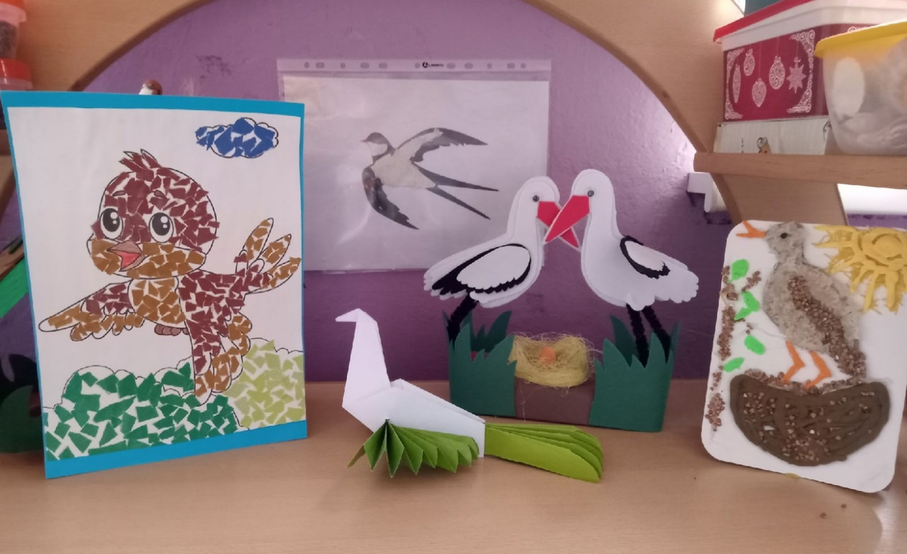
Заключительный этап
-Оформление результата проекта в виде презентации.
Тематическое украшение группы ко Дню птиц
Организация развлечения и выставки, посвященном Дню птиц
Выставка
«Перелетные птицы»

Slide 9
Результаты реализации проекта
Расширен кругозор детей о традиционном празднике «День птиц»;
Улучшилась предметно-развивающая среда: литературой; фотографиями; иллюстрациями; стихотворениями, рассказами и загадками о птицах.
У детей сформировалась любознательность, творческие способности, познавательная активность, коммуникативные навыки.
Воспитанники и их родители приняли активное участие в оказании помощи.
Спасибо за внимание!

Slide 10
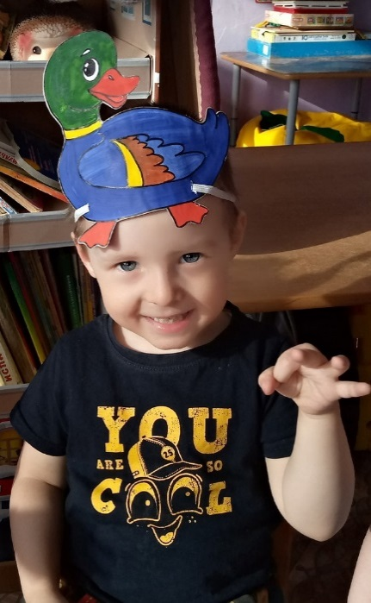
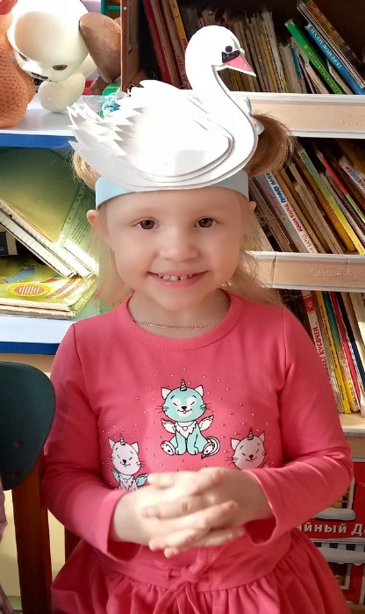
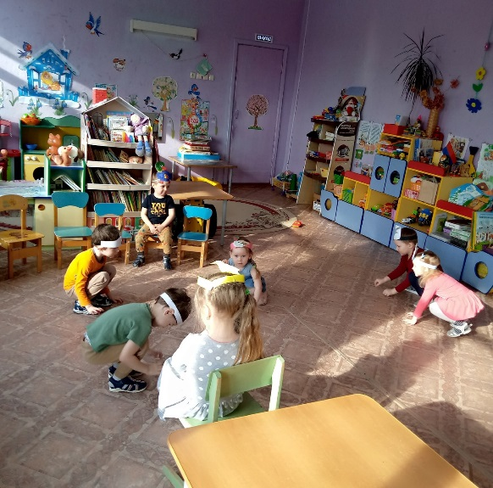
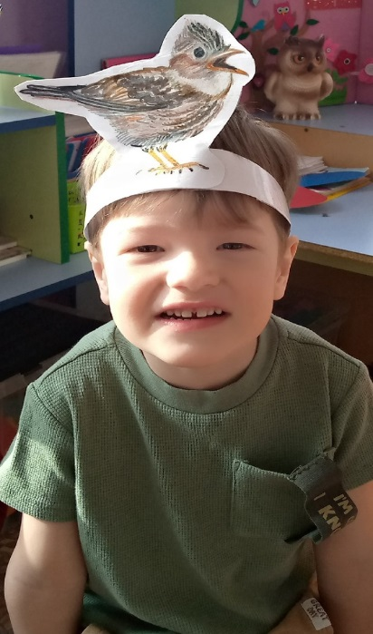
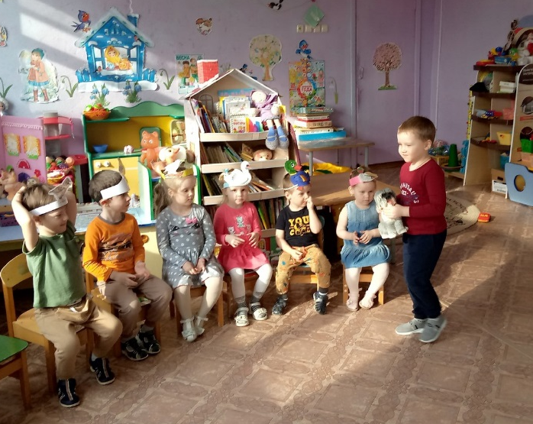
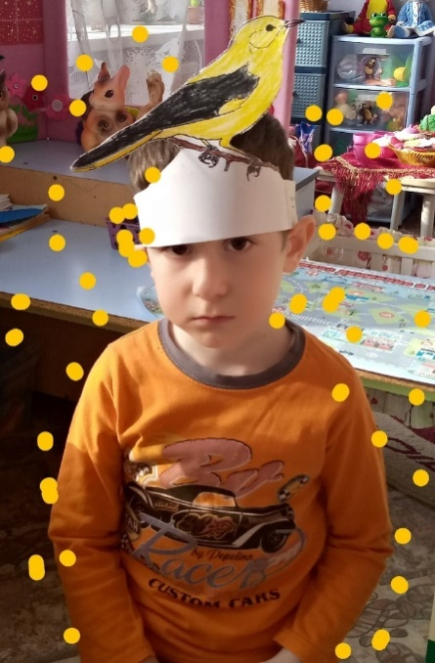
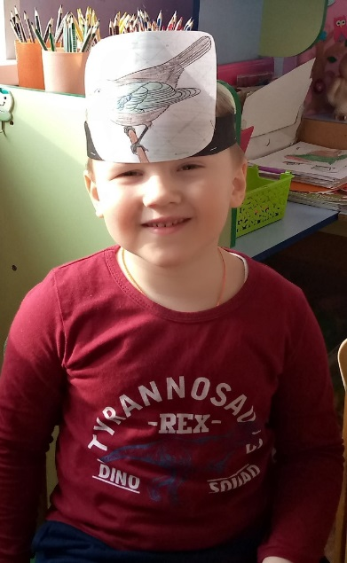
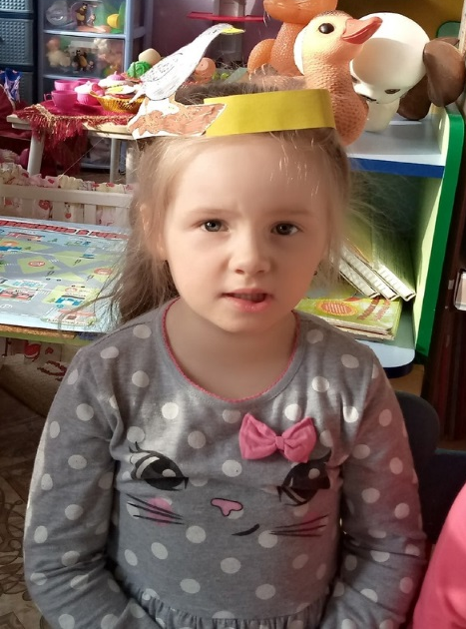

Slide 11
